Slide 1



Slide 2

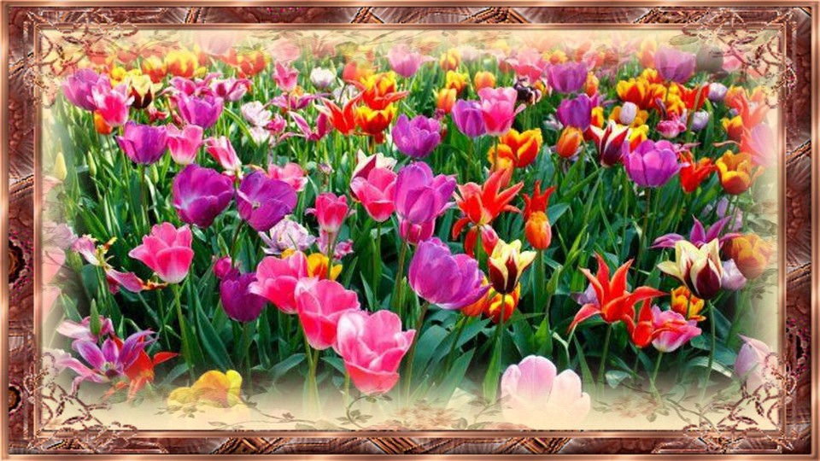

Slide 3

A Primavera
Alfredo dos Santos Mendes

Slide 4
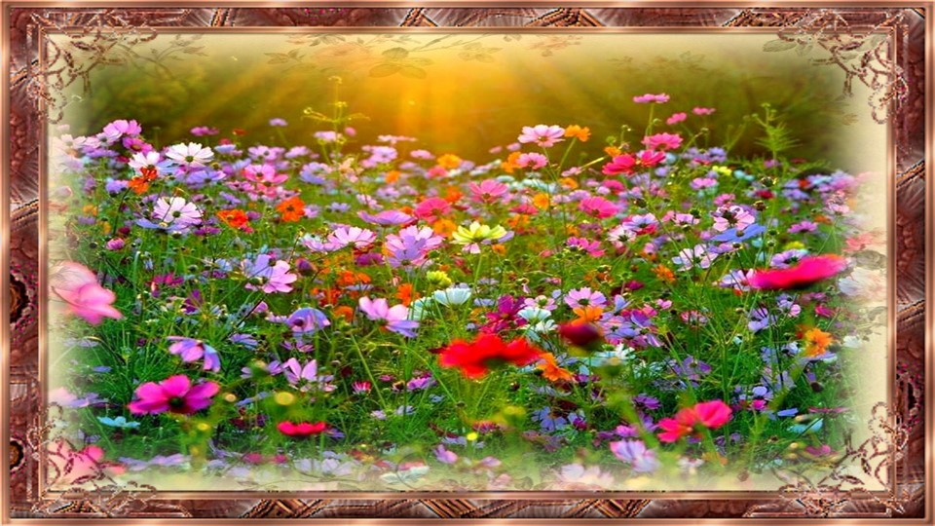

Slide 5
Primavera bateu à minha porta.
Sussurrando me disse: estou aqui.
Olhei à minha volta, apenas vi,
A Natureza triste, quase morta.

Slide 6
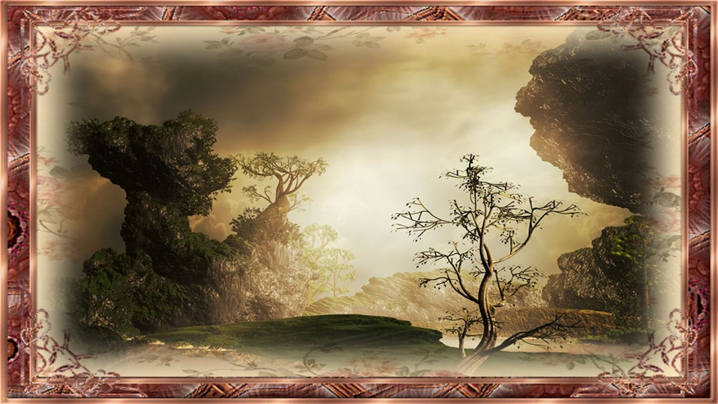

Slide 7
Ela se apercebeu…disse que importa?
Chegou minha estação, apareci.
Que tenho de fazer, não esqueci,
Flores renascerão em cada porta.

Slide 8
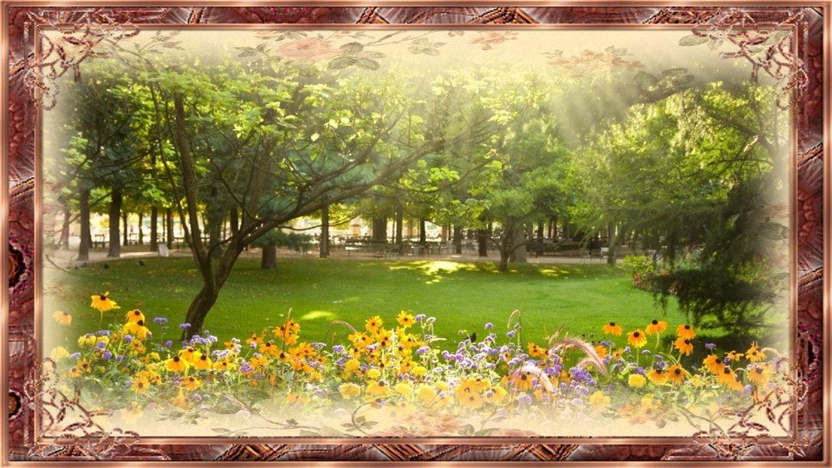

Slide 9
Sorri desconfiado e perguntei:
Será que estou sonhando, pois não sei,
Serás mesmo capaz de tal proeza?

Slide 10
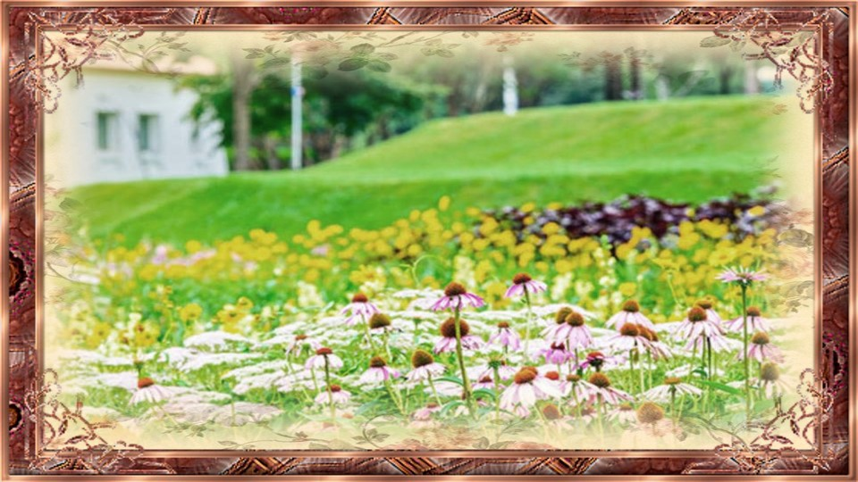

Slide 11
Ela sorriu vaidosa e respondeu:
Tu por acaso sabes quem sou eu?
Eu sou a Primavera, a Natureza.
Lagos, 24/03/2021

Slide 12
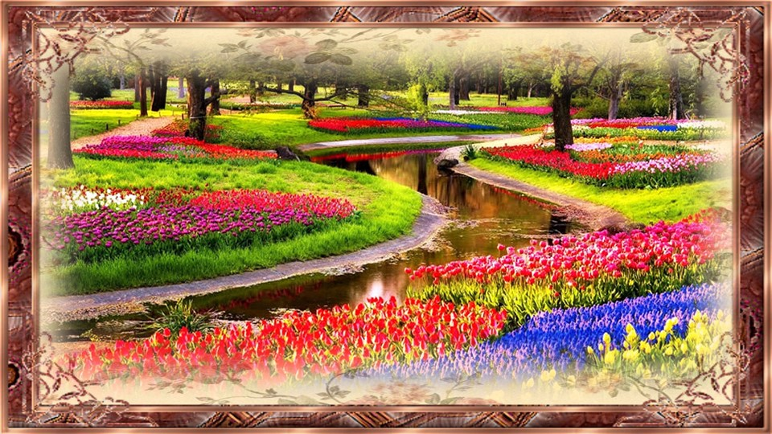

Slide 13
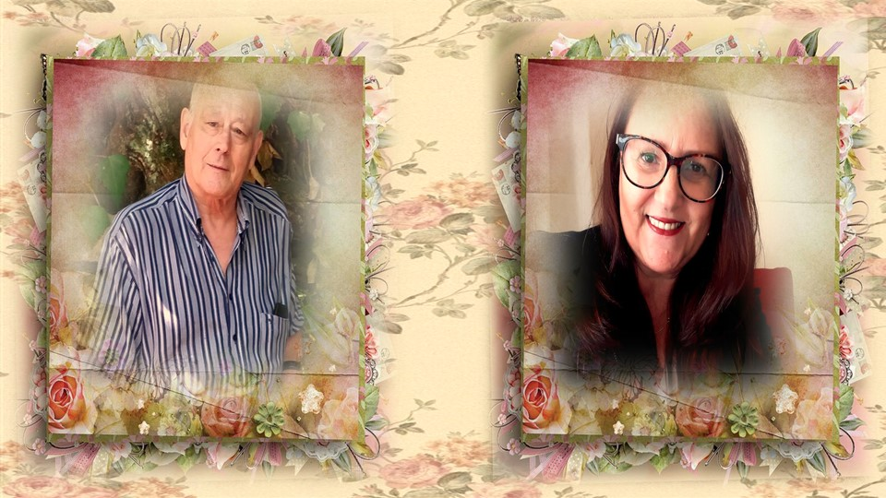
Alfredo dos Santos Mendes
Cléo Menegatt

Slide 14
Imagens: Internet e Acervo Pessoal
Texto: Alfredo dos Santos Mendes
Música: Richard Clayderman- How Do I Live
http://www.sergrasan.com.br/cleoslides
Canal no Youtube:
http://www.youtube.com/c/CleoniceMenegattGoelzer
Criação, Formatação e Edição:
Cléo Menegatt
cmenegatt2016@gmail.com

